Slide 1
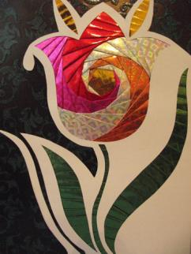
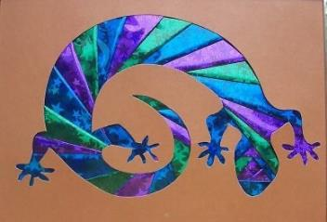
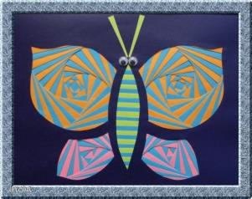
Айрис фолдинг

Slide 2
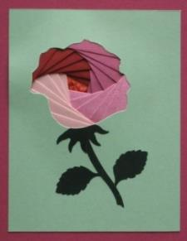
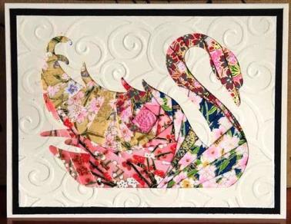
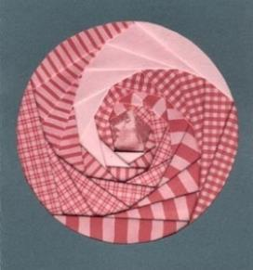
Айрис-фолдинг -
необычная техника, называемая также «радужное складывание», появилась впервые в Голландии. Мастера этой страны накладывали полосы разноцветной бумаги под строгим определенным углом с помощью специальных шаблонов. Готовые работы выглядят ярко и восхитительно.
Кажется, что повторить такое просто невозможно.

Slide 3
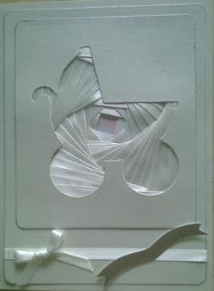
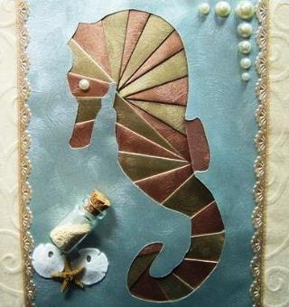
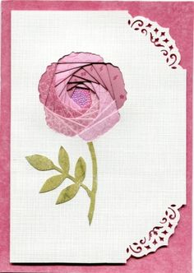
В действительности техника айрис фолдинга не так сложна, как кажется на первый взгляд. При выполнении работ в данной технике требуются: внимание, аккуратность и терпение. Благодаря данной технике появляется дополнительная уникальная возможность украсить блокноты, коллажи, альбомные странички и поздравительные открытки новыми яркими декоративными деталями и элементами.

Slide 4
Принцип выполнения:
На открытке вырезается контур какой-либо фигуры (силуэт) и с обратной стороны заполняется узкими лентами, тесьмой или полосками бумаги. Их укладывают в строго определенном порядке по заранее подготовленному шаблону или составленной схеме.
Каждая полоска при укладке аккуратно приклеивается на концах к изнанке открытки. После того, как рисунок полностью выложен, обратная сторона открытки подклеивается плотной бумагой – здесь можно написать поздравительный текст.
Лицевую сторону дополнительно оформляют бусинами, блестками, ленточками – всё зависит от вашей фантазии

Slide 5
Для работы понадобится:
Распечатанный лист с айрис-шаблоном (размер шаблона должен точно соответствовать размерам будущей открытки).
Заготовка открытки (лист плотной бумаги или картона).
Цветная бумага или тесьма, узкие цветные ленточки.
Копирка.
Канцелярский нож.
Узкий скотч.
Клей (карандаш или ПВА)
Карандаш
Линейка
:

Slide 6
Важно знать!
На схеме каждого айрис-шаблона нанесены линии и цифры. Линии означают границы раскладки полосок, цифры - последовательность их наклеивания.
Иногда буквами указывается их цвет, например, цвет А и перечень цифр, цвет В и т.д. Цвета выбираются по желанию.
Полоски бумаги наклеиваются сгибом к центру шаблона.

Slide 7
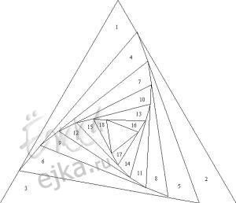
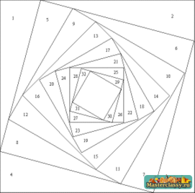
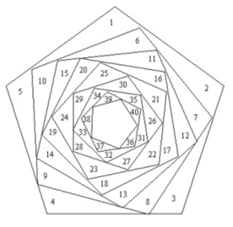
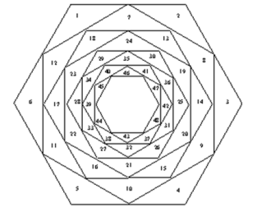
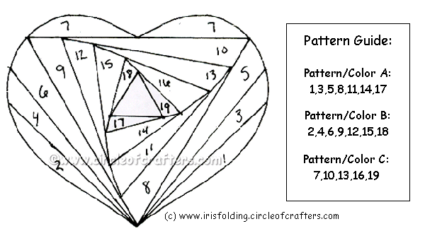
Основные способы укладывания полос в виде закручивающейся спирали

Slide 8
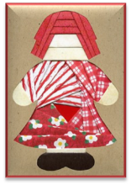
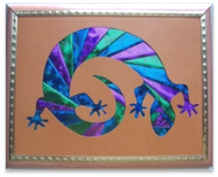
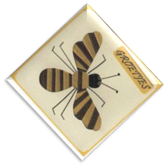
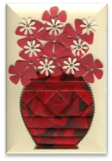
Дополнительные способы укладывания полос
Горизонтально
Вертикально Диагонально

Slide 9
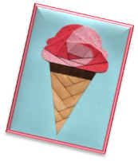
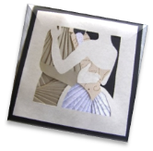
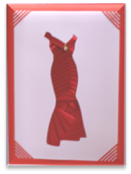
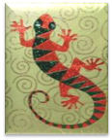
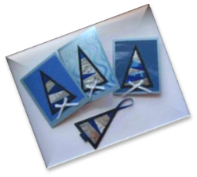
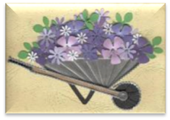
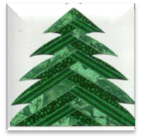
Дополнительные способы укладывания полос
Веер Ёлочка Зигзаг

Slide 10
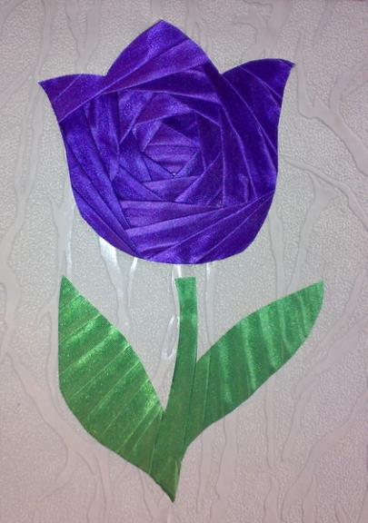
Алгоритм выполнения тюльпана
в технике айрис фолдинг
Материалы:
Заготовки шаблонов
Цветной картон
Цветная бумага
Клей или скотч
Канцелярский нож
Простой карандаш
Линейка
Ножницы
Скрепки

Slide 11
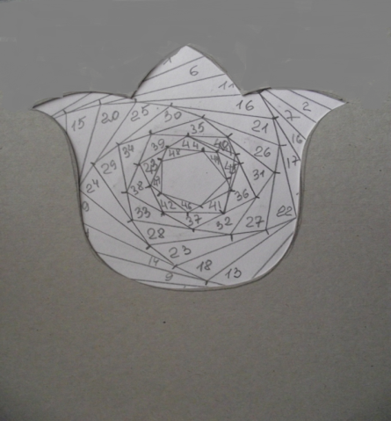
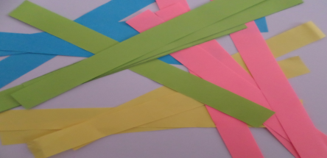
На основе (картоне) надо вырезать контур картинки, под него подложить заготовленную на листе схему с лицевой стороны.
Нарезать полоски цветной бумаги, сложить их пополам.

Slide 12
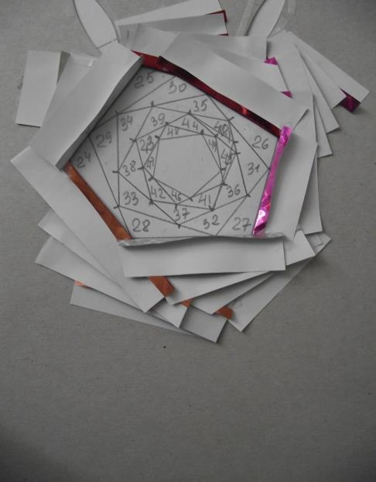
Начинаем раскладывать полоски каждого цвета строго по схеме поочерёдно, начиная с цифры 1, прикладывая полоску на нужный ряд. На концы полосок аккуратно наносим клей и приклеиваем к изнанке заготовки.

Slide 13
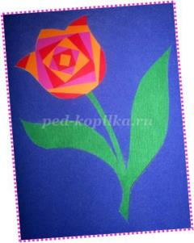
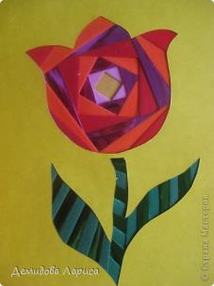
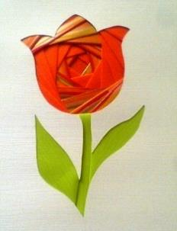
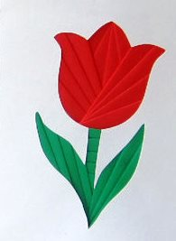
В итоге всё «окошко» будет закрыто причудливо уложенными подобно вееру полосочками. Останется незакрытой только серединка — «iris», или «зрачок». Её можно закрыть фольгой, контрастного цвета бумагой, лентой по желанию. Убираем шаблон со схемой. Изнаночную сторону работы заклеиваем листом плотной бумаги.
А выбор цвета и художественного решения- за Вами!

